Slide 1
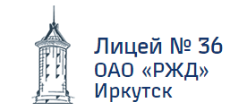
Олимпийское наследие
Подготовила: Шимохина И.В.
Учительница физического воспитания начальной школы
Лицея №36 ОАО «РЖД» г. Иркутск, декабрь 2022г.

Slide 2
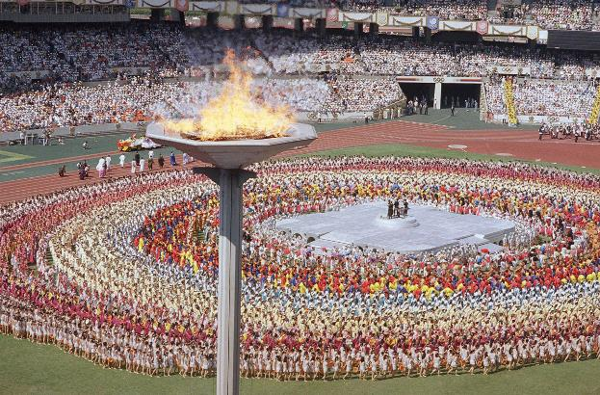
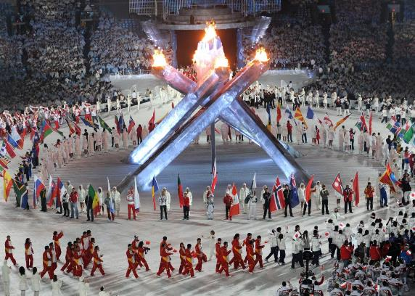
Торжественное открытие летних и зимних Олимпийских игр.
Официально первые Олимпийские игры состоялись в 776 году до н. э. в небольшом греческом городе на юге Греции -- Олимпии.
Современные Олимпийские игры были возрождены в конце XIX века французским общественным деятелем Пьером де Кубертеном.

Slide 3
Символ Олимпийских игр.

Slide 4
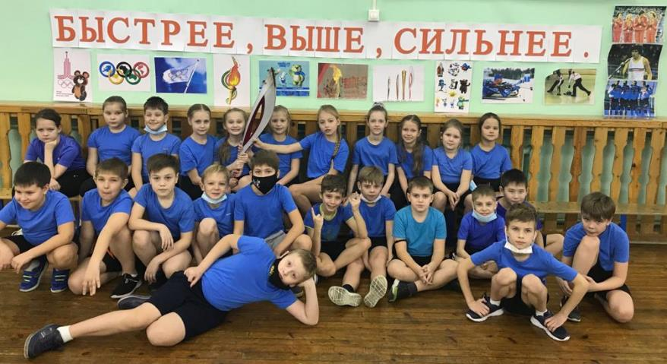
ОЛИМПИЙСКИЙ ДЕВИЗ: БЫСТРЕЕ, ВЫШЕ, СИЛЬНЕЕ.

Slide 5
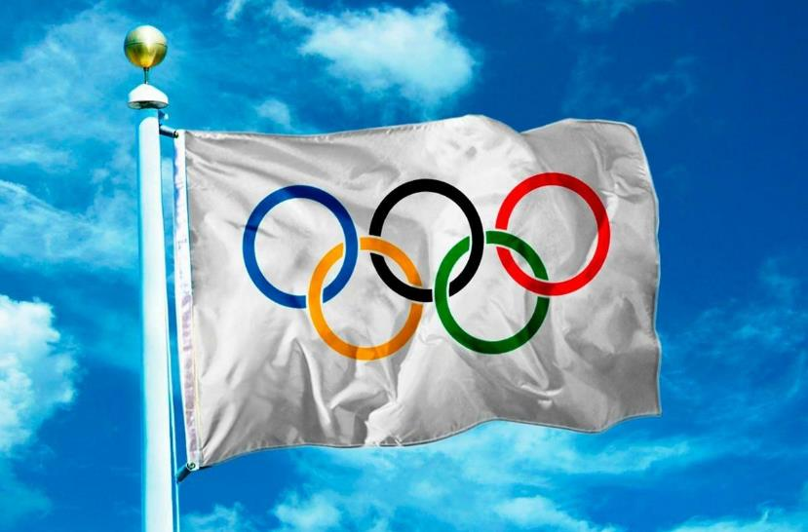
Олимпийский флаг.

Slide 6
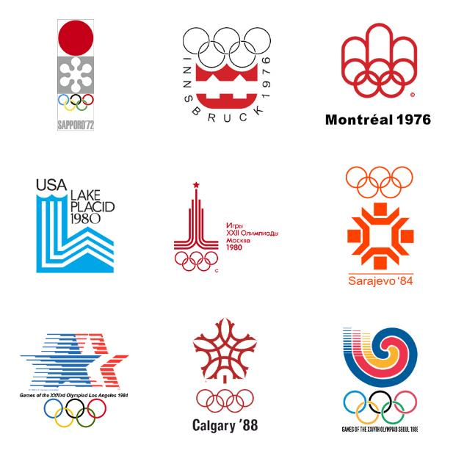
Эмблемы Олимпийских игр

Slide 7
Эмблемы Олимпийских игр проводимых на территории России

Slide 8
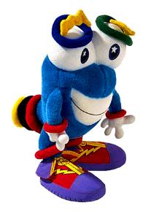
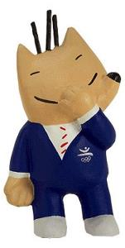
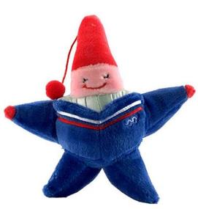
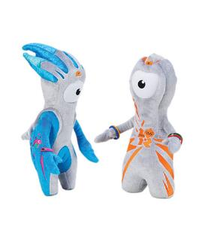
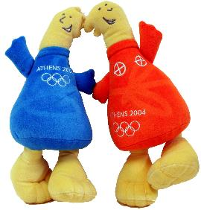
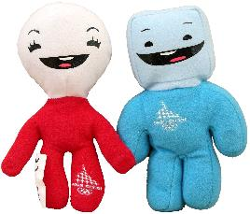
талисманы Олимпийских игр

Slide 9
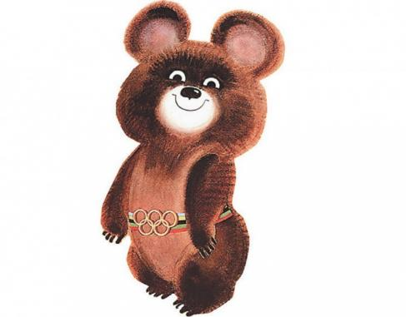
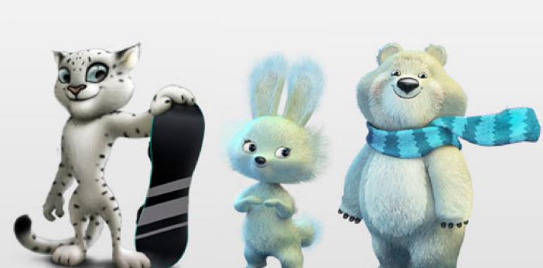
Талисманы летних и зимних Олимпийских игр в г. Москва (1980 г.) и в г. Сочи (2014г.)

Slide 10
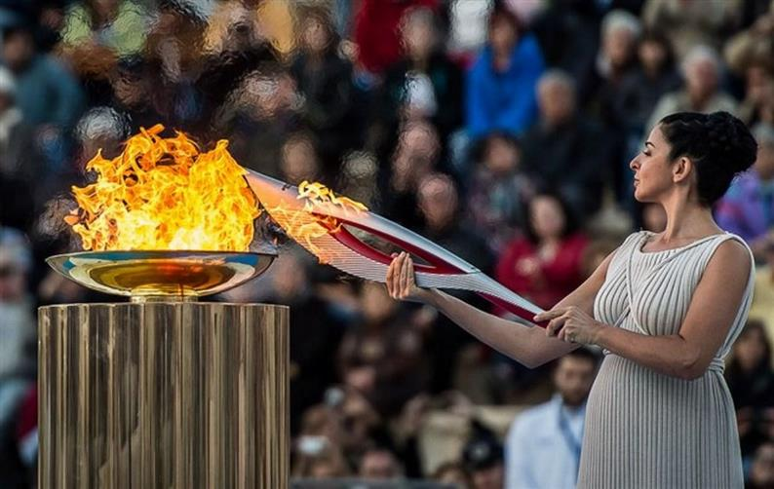
Зажжение олимпийского огня на родине Олимпийских игр в Греции в г. Афины

Slide 11
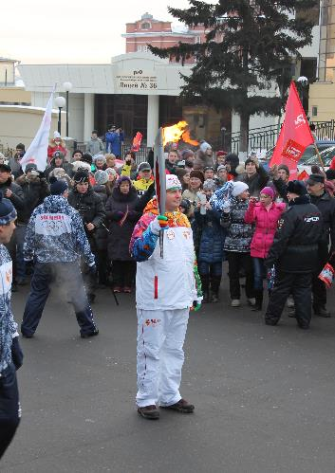
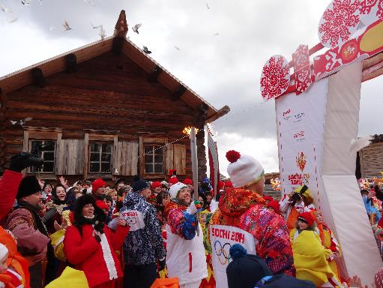
Участники эстафеты Олимпийского огня в г. Иркутске
Ансамбль танца «Искорки
Лицея № 36 ОАО «РЖД»,
принял участие в торжественной
встрече олимпийского огня
в г. Иркутске,
Архитектурно-этнографический музей «Тальцы»
Кравчук Александр Ярославович
учитель
Русского языка, литературы и МХК
Лицея № 36 ОАО «РЖД»

Slide 12
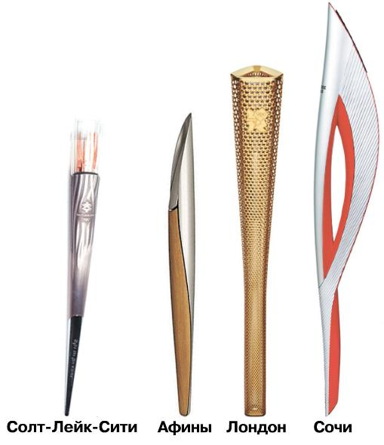
Олимпийский факел

Slide 13
Обязательно перед началом олимпиады спортсмены, судьи и тренера произносят олимпийскую клятву. Клятва спортсменов: «От имени всех спортсменов я обещаю, что мы будем участвовать в этих олимпийских играх, уважая и соблюдая правила, по которым они проводятся, в истинно спортивном духе, во славу спорта и во имя чести своих команд» Клятва судей: От имени всех судей и официальных лиц я обещаю, что мы будем выполнять наши обязанности на этих олимпийских играх с полной беспристрастностью, уважая и соблюдая правила, по которым они проводятся, в истинно спортивном духе. Клятва тренеров: От имени всех тренеров и остальных людей из окружения спортсменов я обещаю, что мы будем вести себя так, чтобы поддерживать спортивный дух и честную игру, в соответствии с основными принципами олимпийского движения.

Slide 14
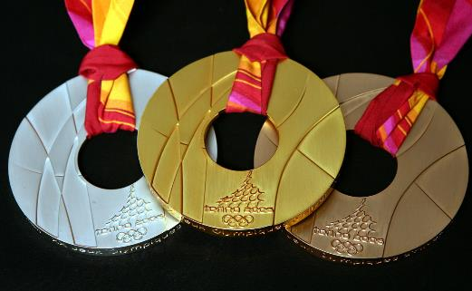
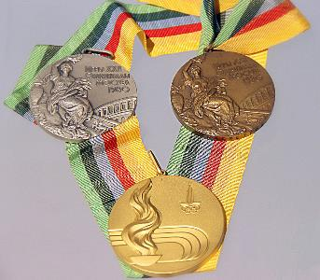
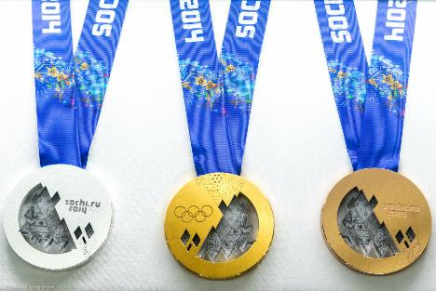
Олимпийские Медали в г. Москва (1980 г.), в г. Турин (2006 г.), г. Сочи (2014 г.)

Slide 15
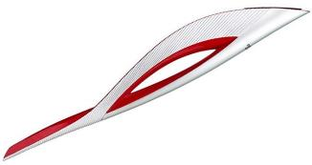
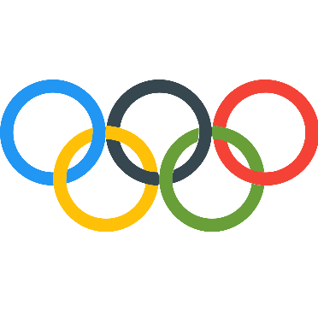
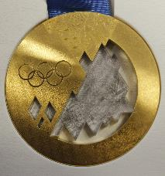
Найдите на картинке:
Олимпийский символ
Олимпийскую медаль
Олимпийский талисман
Олимпийскую эмблему
Олимпийский факел
Девиз Олимпиады
Быстрее! Выше! Сильнее!

Slide 16
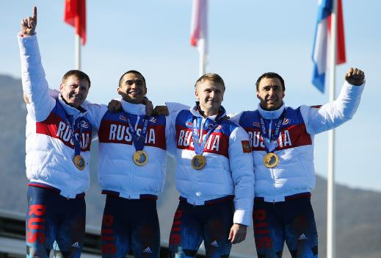
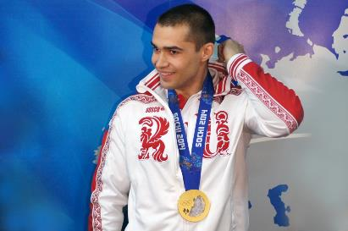
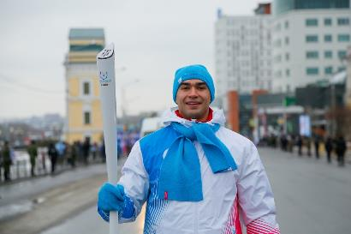
Алексей Александрович Негодайло
г. Иркутск
Выпускник Лицея № 36 ОАО «РЖД»,
Заслуженный мастер спорта России,
Олимпийский чемпион по бобслею в Сочи – 2014 г.

Slide 17
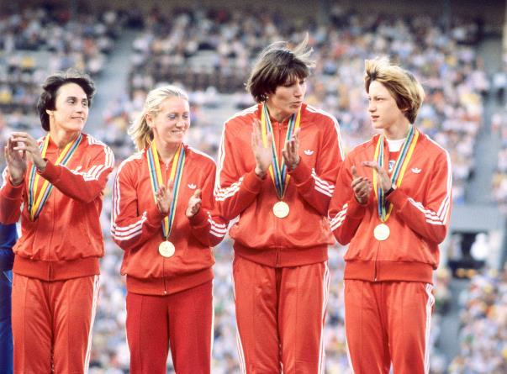
Татьяна Геннадьевна Гойшик г. Братск, Иркутская область Советская легкоатлетка, олимпийская чемпионка в эстафете 4×400 метров. Заслуженный мастер спорта СССР (1980, г. Москва).

Slide 18
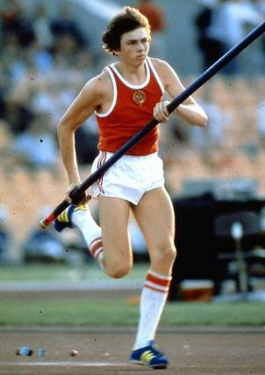
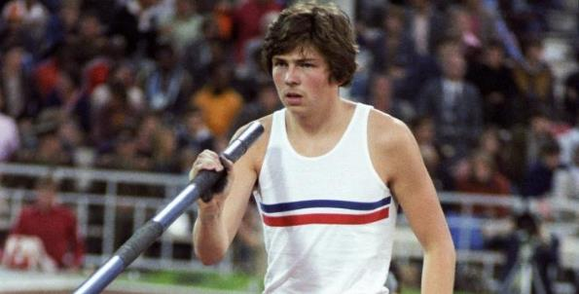
Константин Юрьевич Волков г. Иркутск Советский спортсмен-легкоатлет (прыгун с шестом). Заслуженный мастер спорта СССР (1981). Серебряный призёр летних олимпийских игр 1980 года в г. Москва.

Slide 19
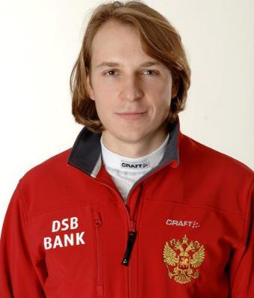
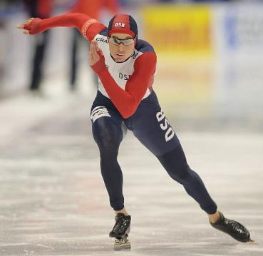
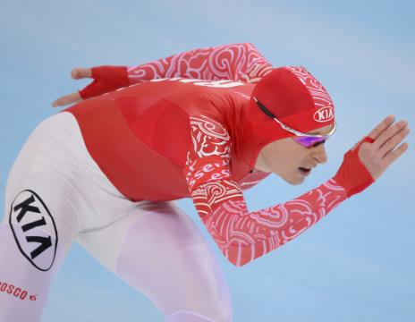
Евгений Алексеевич Лаленков г. Ангарск, Иркутская область Российский конькобежец, заслуженный мастер спорта. В сборной команде россии с 2000 года. Участник олимпиад: 2002 года (Солт-лэйк-сити), 2006 года (Турин), 2010 года (Ванкувер).

Slide 20
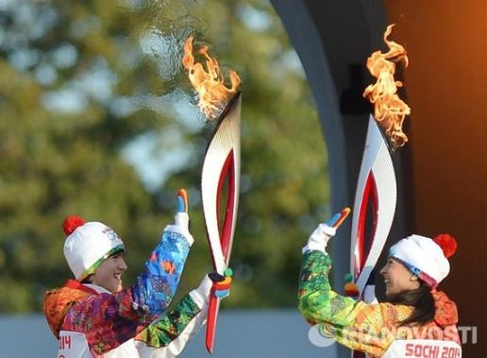
Конечно каждый начинающий спортсмен мечтает стать олимпийским чемпионом! Большой путь начинается с первого шага! Мечты сбываются!

Slide 21
Эстафета «Биатлон»

Slide 22
Эстафета «Кёрлинг»

Slide 23
Подвижная игра «снежная перестрелка»

Slide 24
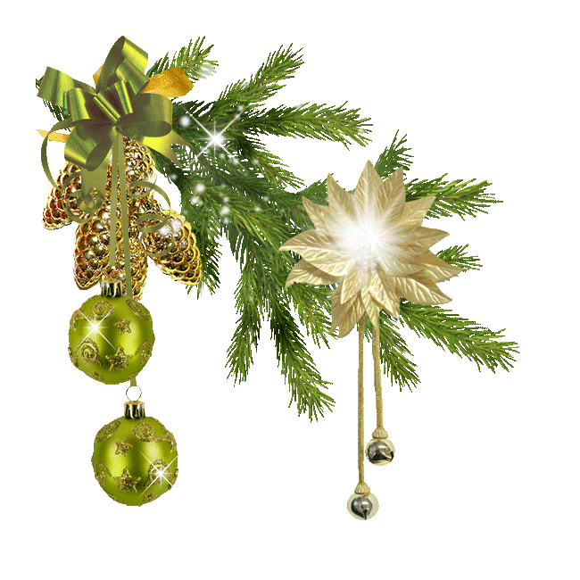
Желаем Всем Здоровья! В новом году!

